Slide 1


CHỦ ĐIỂM 1

Slide 2


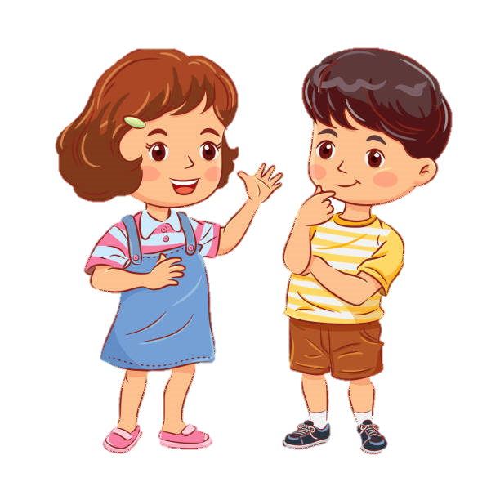


Notes:
Thiết kế: Hương Thảo – Zalo 0972.115.126

Slide 3




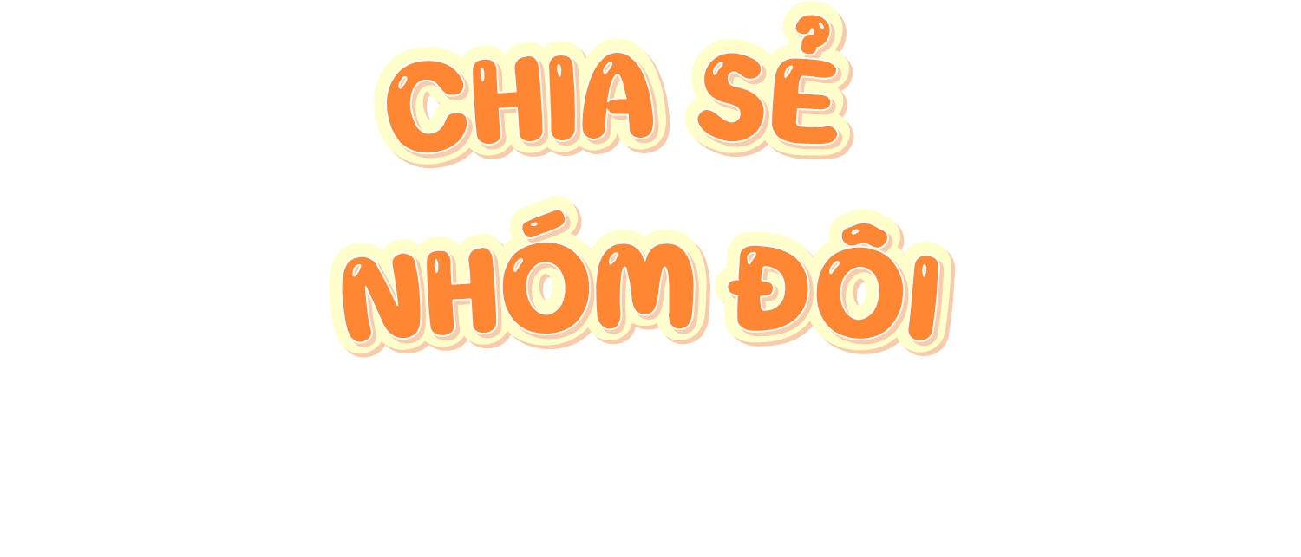
Trao đổi với bạn về những trò chơi hoặc hoạt động em thường thực hiện khi chơi ngoài trời.
Trò chơi
Hoạt động
Mai phương lan

Slide 4
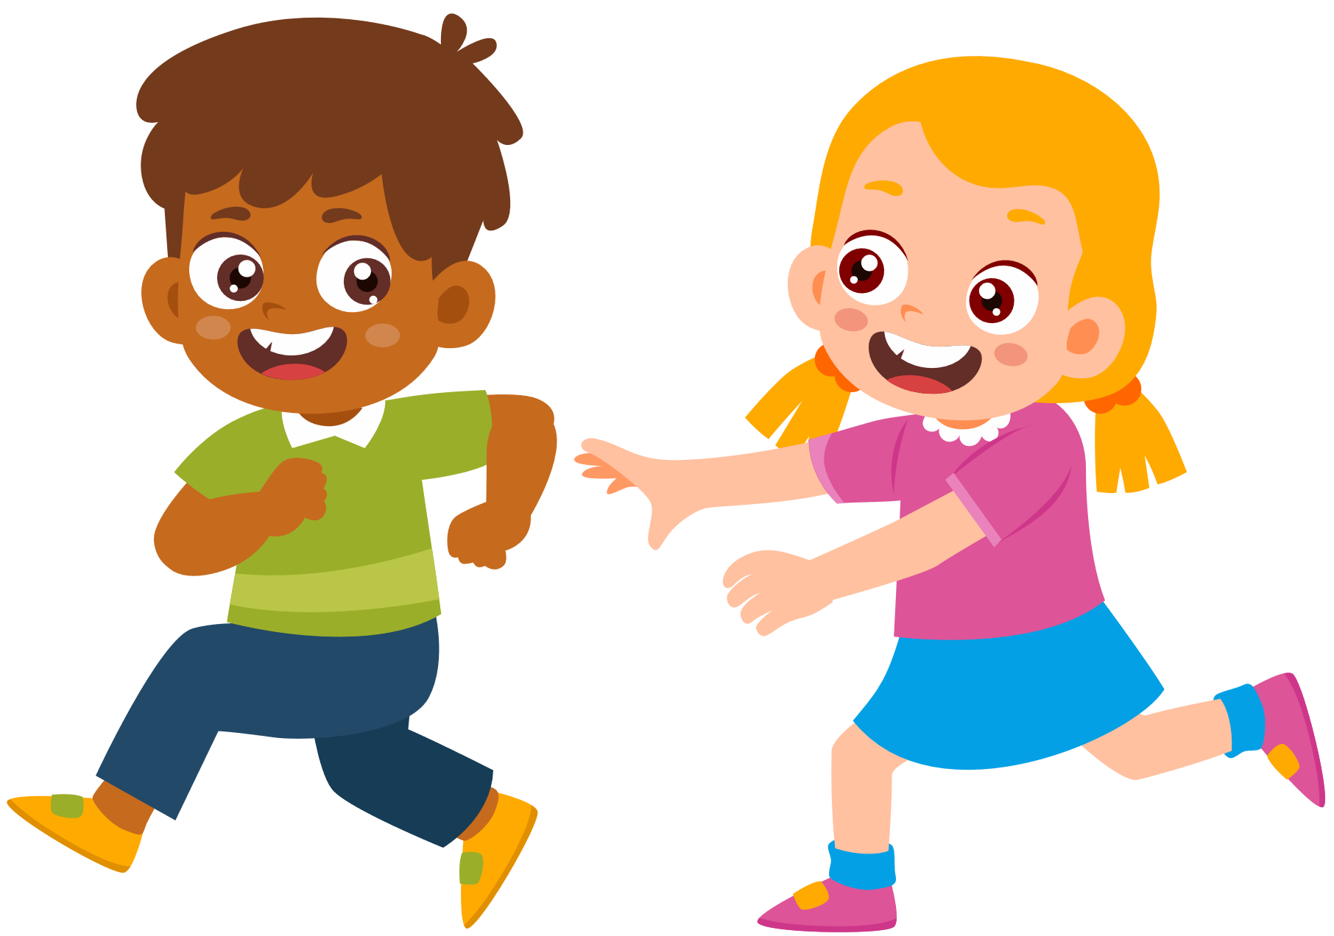
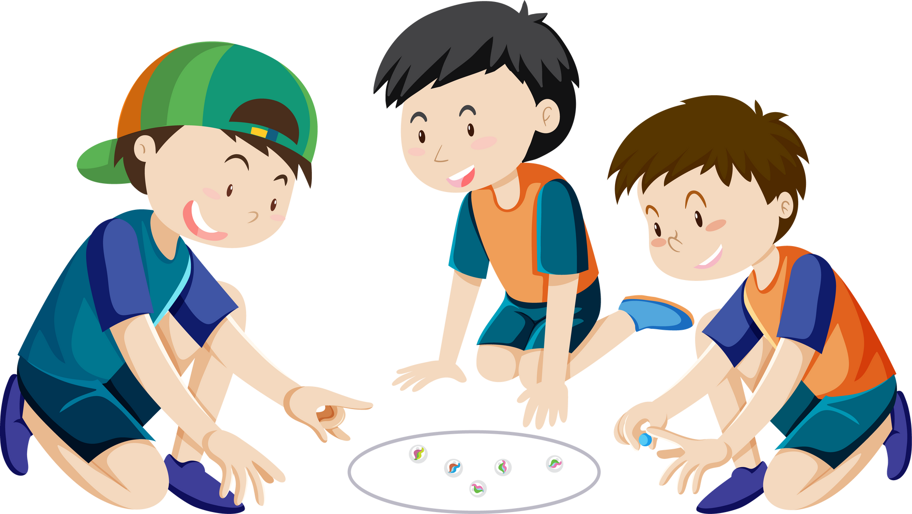
Trò chơi
Đuổi bắt
Bắn bi

Slide 5
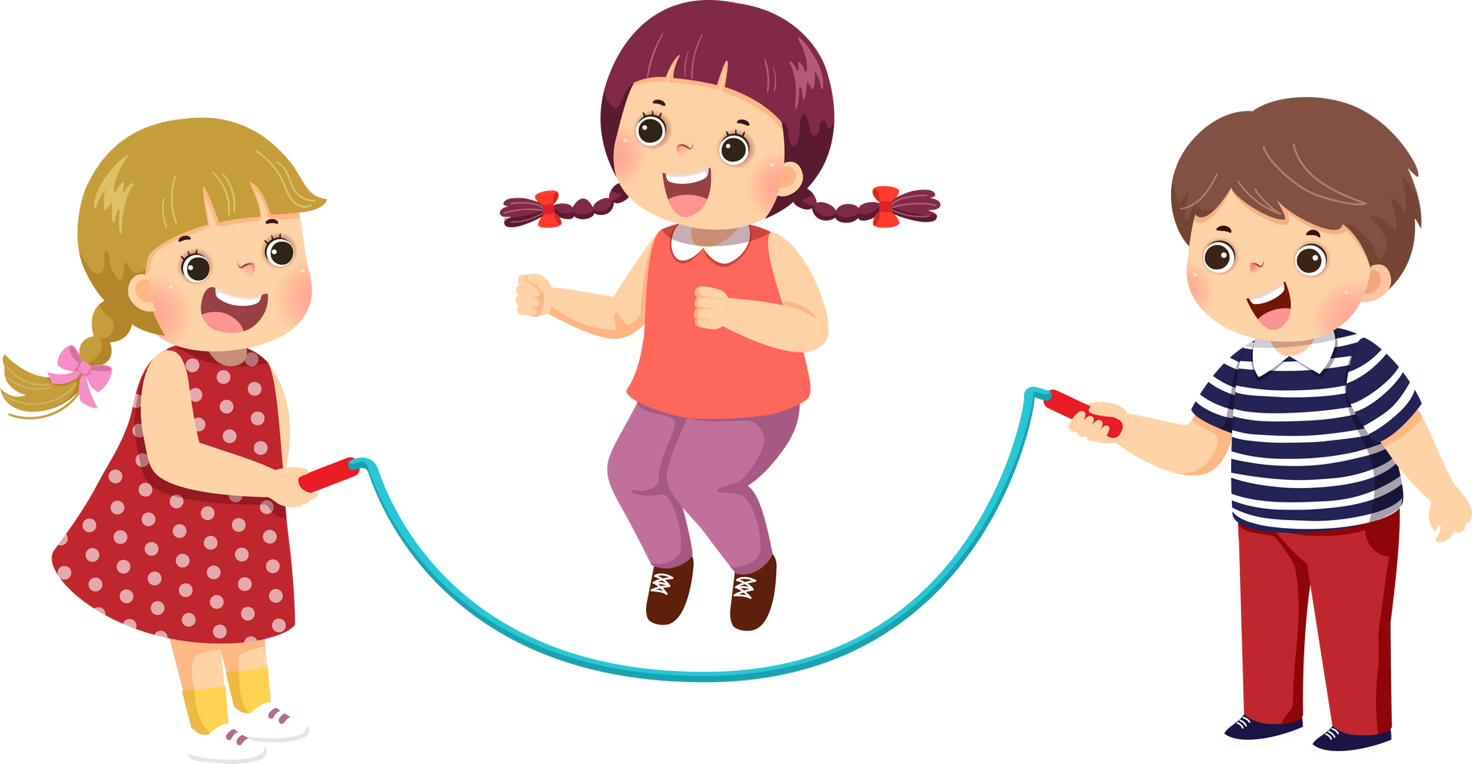
Trò chơi
Nhảy dây

Slide 6

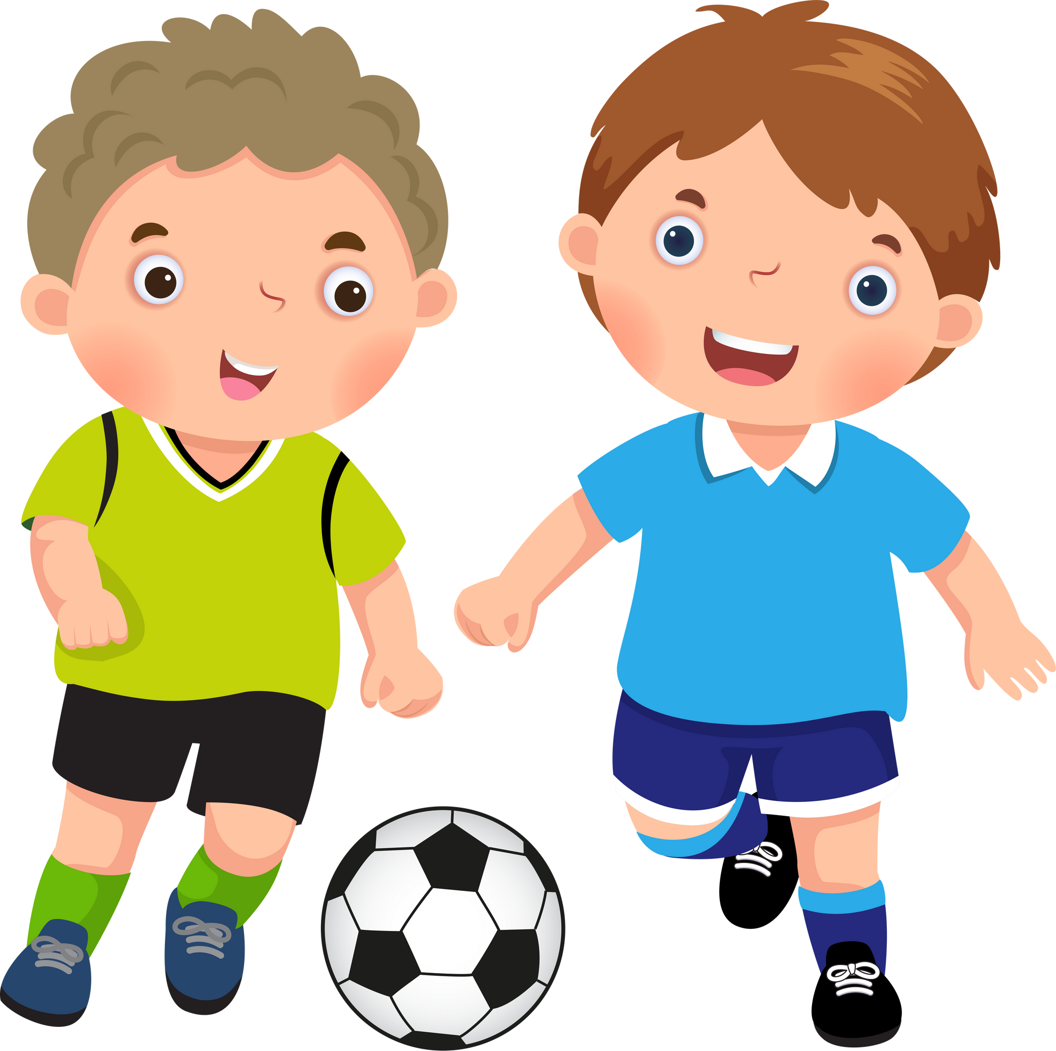
Hoạt động
Đá bóng
Thả diều

Slide 7
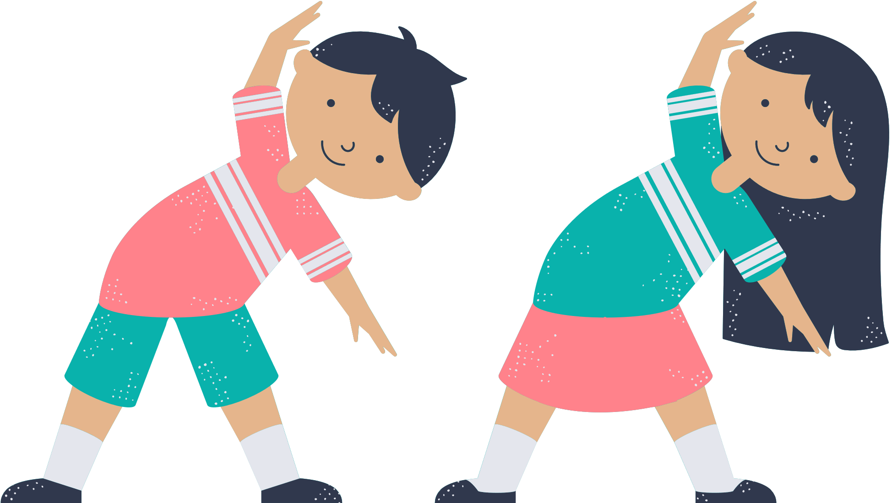
Hoạt động
Tập thể dục

Slide 8






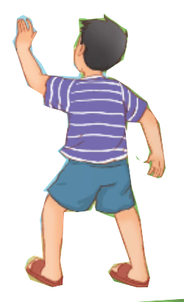
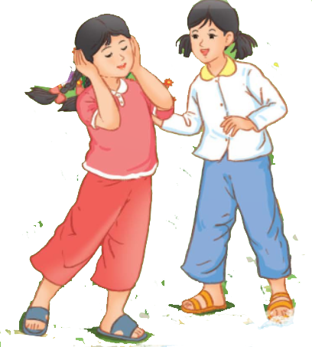
Thứ … ngày … tháng … năm …
Notes:
Những trò chơi hay hoạt động ngoài trời mang lại rất nhiều điều hữu ích cho các em. Các em được hoà vào thiên nhiên, được vui chơi trong một môi trường trong lành và thoáng đãng, ngoài ra khi chơi ngoài trời, có thể phát huy sự sáng tạo. Hôm nay, các em sẽ được tìm hiểu một câu chuyện về một trò chơi thú vị của các bạn nhỏ qua bài “Thanh âm của gió”

Slide 9


- Đọc đúng và diễn cảm toàn bộ câu chuyện Thanh âm của gió. Biết đọc diễn cảm với giọng đọc phù hợp, nhấn giọng vào những từ ngữ cần thiết để thể hiện tâm trạng, cảm xúc của nhân vật.
- Nhận biết được các sự việc gắn với thời gian, không gian xảy ra câu chuyện trong văn bản tự sự.
- Hiểu suy nghĩ, cảm xúc của nhân vật dựa vào hành động, việc làm và lời nói của nhân vật.
- Hiểu điều tác giả muốn nói qua câu chuyện: sức sáng tạo của trẻ em là vô tận nên những trò chơi của trẻ em luôn rất thú vị.

Slide 10



Notes:
Thiết kế: Hương Thảo – Zalo 0972.115.126

Slide 11


Slide 12

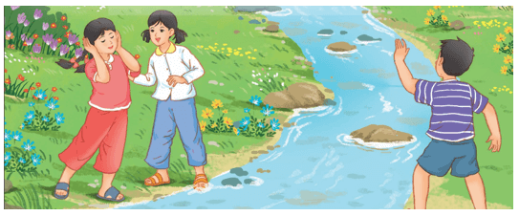
Chúng tôi đi chăn trâu, ngày nào cũng qua suối. Cỏ gần nước tươi tốt nên trâu ăn cỏ men theo bờ suối, rồi mới lên đồi, lên núi. Suối nhỏ, nước trong vắt, nắng chiều xuống đáy làm cát, sỏi ánh lên lấp lánh. Một bên suối là đồng cỏ rộng, tha hồ cho gió rong chơi. Thỉnh thoảng gió lại vút qua tại chúng tôi như đùa nghịch.
Chiều về, đàn trâu no cỏ đằm mình dưới suối, chúng tôi tha thẩn tìm những viên đá đẹp cho mình.
Notes:
Thiết kế: Hương Thảo – Zalo 0972.115.126. Các nick khác ngoài nick này đều là giả mạo.

Slide 13
Bỗng em Bống nói:
– Ơ, em bịt tai lại nghe tiếng gió lạ lắm.
– Bịt tai thì nghe được gì? – Tôi hỏi Bống.
– Bịt tai lại rồi mở ra và cứ lặp lại như thế. Anh thử xem,
– Đúng rồi, tớ cũng nghe thấy tiếng gió thổi hay lắm. – Điệp reo lên. Vừa nói, nó vừa lấy tay bịt hai tai rồi mở ra như Bống chỉ. Cả hội tụ lại, lần lượt đưa hai bàn tay lên bịt tai.
– Nghe “u... u... u...” – Văn cười.
– Không, phải thật im lặng, đầu mình nghĩ gì sẽ nghe tiếng gió nói ra như thế. – Thành nhíu mày như đang tập trung lắm.
– Đúng rồi, tớ nghe thấy “vui, vui, vui, vui...”.
– Còn tớ nghe thấy “cười, cười, cười, cười...”.
Mỗi đứa nghe thấy một thanh âm. Cứ thể, gió chiều thổi từ thung lũng dọc theo suối mang theo tiếng nói trong đầu mỗi đứa bay xa. Đứa nào cũng mê mải theo tiếng gió cho đến khi Văn la lên:
– Gió nói “đói, đói, đói... rồi”.
Cả hội giật mình. Chiều đã muộn, mặt trời xuống thật thấp. Chúng tôi lùa trâu về, không quên đưa hai tay lên giữ tại để vẫn nghe tiếng gió.
Tối đó, tôi và Bống kể cho bố mẹ nghe về trò chơi bịt tai nghe tiếng gió. Bố bảo mới nghe chúng tôi kể thôi mà bố đã thích trò chơi ấy rồi. Bố còn nói nhất định sáng mai bố sẽ thử ngay xem gió nói điều gì.
(Theo Văn Thành Lê)

Slide 14
Bài đọc chia thành mấy đoạn?
Bài đọc chia thành 3 đoạn.
Đoạn 1: Từ đầu đến “những viên đá đẹp cho mình”.
Đoạn 2: Tiếp theo đến “cười, cười, cười, cười...”.
Đoạn 3: Còn lại.

Slide 15

Chiều về,/ đàn trâu no cỏ/ đằm mình dưới suối,/ chúng tôi tha thẩn/ tìm những viên đá đẹp cho mình.//

Slide 16

- Ơ, em bịt tai lại nghe tiếng gió lạ lắm.
- Đúng rồi, tớ cũng nghe thấy tiếng gió thổi hay lắm.
- Đúng rồi, tớ nghe thấy “vui, vui, vui, vui…”.
- Gió nói “đói, đói, đói…rồi”….
Notes:
Thiết kế: Hương Thảo – Zalo 0972.115.126

Slide 17


LUYỆN ĐỌC
TRONG NHÓM

Slide 18




LUYỆN ĐỌC TRƯỚC LỚP
Tiêu chí đánh giá
1. Đọc đúng.
2. Đọc to, rõ.
3. Đọc ngắt, nghỉ đúng chỗ.

Slide 19



Notes:
Thiết kế: Hương Thảo – Zalo 0972.115.126. Các nick khác ngoài nick này đều là giả mạo.

Slide 20
Trong bài đọc Thanh âm của gió có từ nào em chưa hiểu nghĩa?

Slide 21


Men theo (bờ suối)
Di chuyển lần theo phía bên (bờ suối)

Slide 22
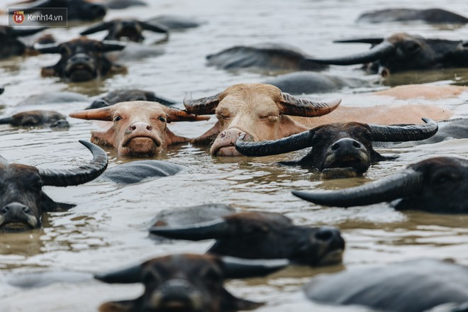
Đằm mình:
Ngâm mình lâu trong nước.

Slide 23
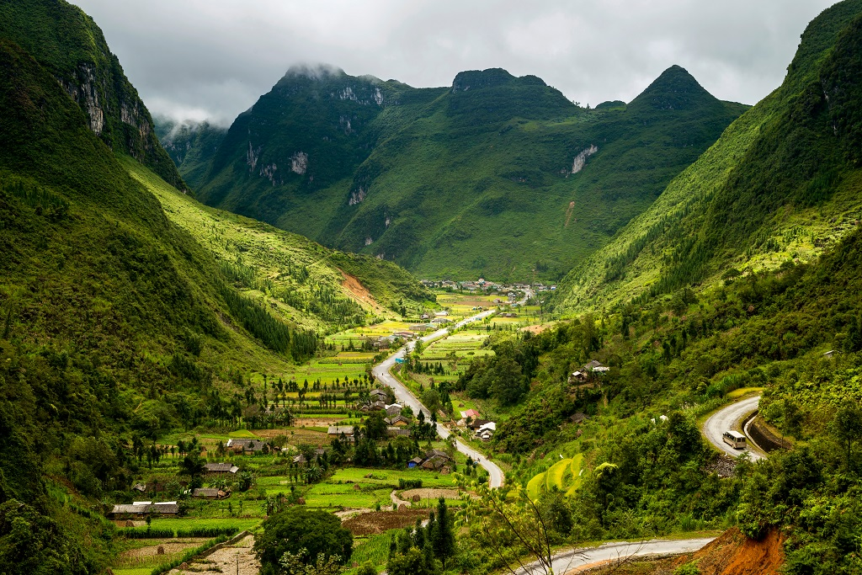
Thung lũng:
Vùng đất trũng thấp giữa hai sườn dốc.

Slide 24
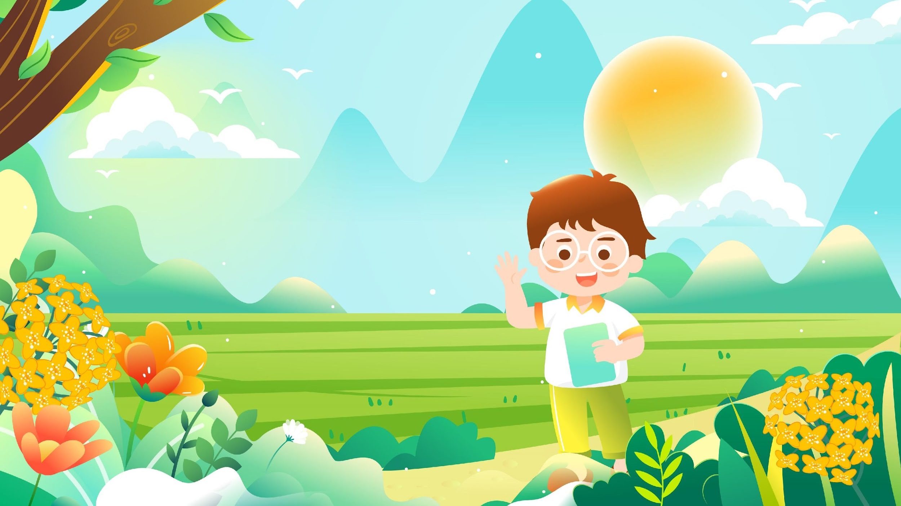


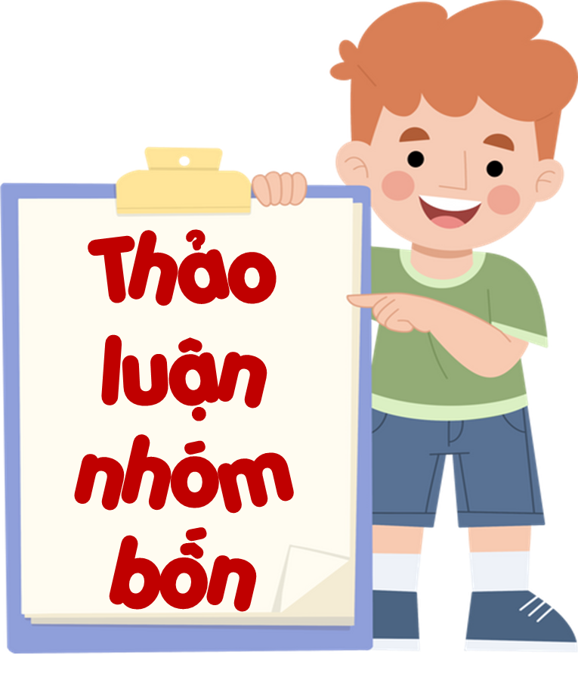

Khung cảnh thiên nhiên khi các bạn nhỏ đi chăn trâu được miêu tả thế nào?
Em Bống đã phát hiện ra trò chơi gì? Theo em, vì sao các bạn thích trò chơi đó?
Việc bố hưởng ứng trò chơi của hai anh em nói lên điều gì? Chọn câu trả lời dưới đây hoặc nêu ý kiến của em.
A. Trò chơi hấp dẫn đến mức người lớn cũng thích chơi.
B. Bố khuyến khích các con chơi những trò chơi ngoài trời.
C. Bố muốn hoà nhập vào thế giới trẻ thơ của các con.

Slide 25

START TIMER
TIME’S UP!
4
Tưởng tượng em cũng tham gia vào trò chơi bịt tai nghe gió, nói với các bạn điều em nghe thấy
120
110
10
100
20
90
30
80
40
70
50
60

Slide 26
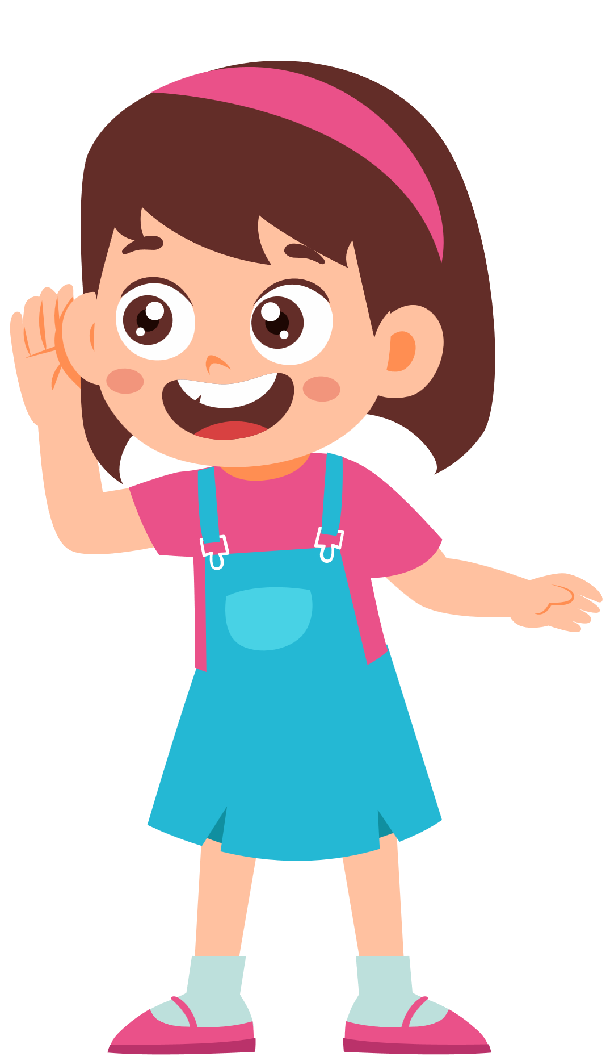

Chia sẻ trước lớp
Notes:
Trí tưởng tượng của trẻ thơ luôn rất phong phú và thú vị, là chìa khóa để trẻ em tiến đến và khám phá thế giới xung quanh với tất cả những ngây thơ, hồn nhiên nhất. Các em hãy luôn phát huy tối đa trí tưởng tượng và sáng tạo của bản thân nhé!

Slide 27




Bài văn cho biết sức sáng tạo của trẻ em là vô tận nên những trò chơi của trẻ em luôn rất thú vị.

Slide 28


Slide 29
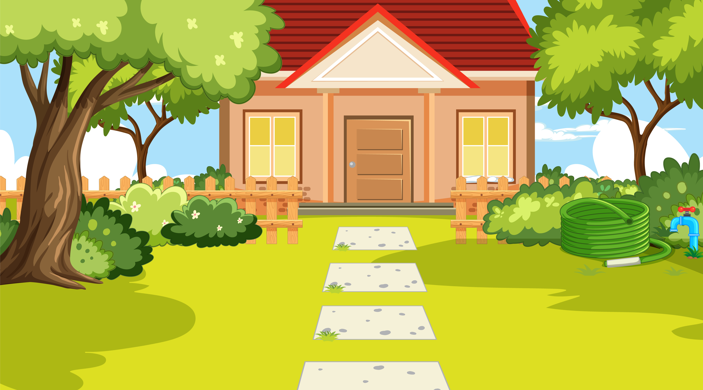

Giọng đọc diễn cảm, thể hiện cảm xúc hồn nhiên, thích thú của các bạn nhỏ khi phát hiện ra tiếng gió có điều khác lạ.

Slide 30


Notes:
GV gõ tên nhóm đọc hay nhất trên BÀI GIẢNG ĐANG TRÌNH CHIẾU luôn mà không cần phải thoát ra. (CLICK CHUỘT VÀO KHUNG VÀNG VÀ GÕ)

Slide 31


Slide 32


?. Nêu cảm xúc, suy nghĩ của em sau khi đọc bài đọc.

Slide 33


Về nhà luyện đọc lại bài
Cùng người thân tham gia trò chơi
Cùng người thân, bạn bè cùng sáng tạo thêm trò chơi mới
Xem trước nội dung bài tiết sau

Slide 34



Notes:
Thiết kế: Hương Thảo – Zalo 0972.115.126

Slide 35
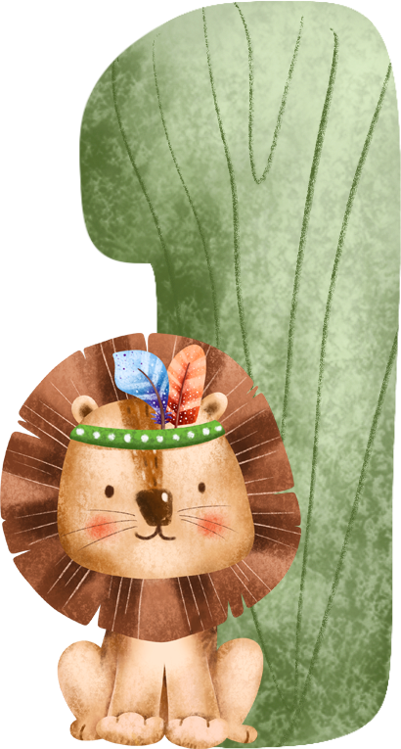

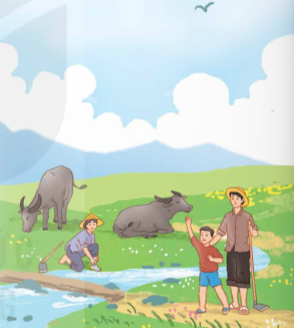
1. Khung cảnh thiên nhiên khi các bạn nhỏ đi chăn trâu được miêu tả thế nào?
Chúng tôi đi chăn trâu, ngày nào cũng qua suối. Cỏ gần nước tươi tốt nên trâu ăn cỏ men theo bờ suối, rồi mới lên đồi, lên núi. Suối nhỏ, nước trong vắt, nắng chiều xuống đáy làm cát, sỏi ánh lên lấp lánh. Một bên suối là đồng cỏ rộng, tha hồ cho gió rong chơi. Thỉnh thoảng gió lại vút qua tại chúng tôi như đùa nghịch.

Slide 36


2. Em Bống đã phát hiện ra trò chơi gì? Theo em, vì sao các bạn thích trò chơi đó?
Bỗng em Bống nói:
– Ơ, em bịt tai lại nghe tiếng gió lạ lắm.
– Bịt tai thì nghe được gì? – Tôi hỏi Bống.
– Bịt tai lại rồi mở ra và cứ lặp lại như thế. Anh thử xem,
– Đúng rồi, tớ cũng nghe thấy tiếng gió thổi hay lắm. – Điệp reo lên. Vừa nói, nó vừa lấy tay bịt hai tai rồi mở ra như Bống chỉ. Cả hội tụ lại, lần lượt đưa hai bàn tay lên bịt tai.
– Nghe “u... u... u...” – Văn cười.
– Không, phải thật im lặng, đầu mình nghĩ gì sẽ nghe tiếng gió nói ra như thế. – Thành nhíu mày như đang tập trung lắm.
– Đúng rồi, tớ nghe thấy “vui, vui, vui, vui...”.
– Còn tớ nghe thấy “cười, cười, cười, cười...”.
Em Bống phát hiện ra trò chơi bịt tai nghe gió, chơi bằng cách bịt nhẹ tai lại rồi mở ra và lặp lại.
Bạn nào cũng thích trò chơi vì khi thử bịt tai nghe tiếng gió, mỗi bạn đều nghe thấy gió nói theo một cách riêng. Các bạn được phát huy trí tưởng tượng với một trò chơi nghe tưởng như vô lí nhưng lại có thật (bịt tai cũng nghe được)

Slide 37
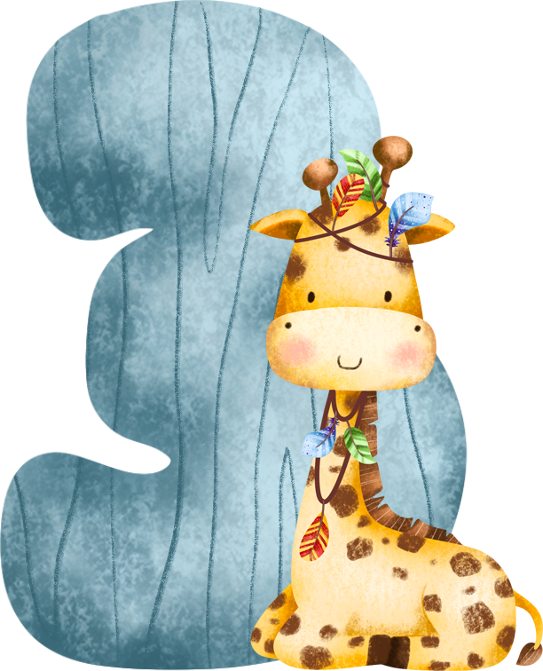
Việc bố hưởng ứng trò chơi của hai anh em nói lên điều gì? Chọn câu trả lời dưới đây hoặc nêu ý kiến của em.
A. Trò chơi hấp dẫn đến mức người lớn cũng thích chơi.
B. Bố khuyến khích các con chơi những trò chơi ngoài trời.
C. Bố muốn hoà nhập vào thế giới trẻ thơ của các con.
Ví dụ: Chọn A vì bố nói mới nghe kể thôi bố đã thấy thích trò chơi ấy rồi và mai muốn thử ngay, chứng tỏ trò chơi rất hấp dẫn. Trẻ em và người lớn có những mối quan tâm khác nhau, trò chơi khác nhau, vì thế trò chơi này phải hấp dẫn đến mức nào thì bố mới thể hiện sự hứng thú và hưởng ứng như vậy.

Slide 38
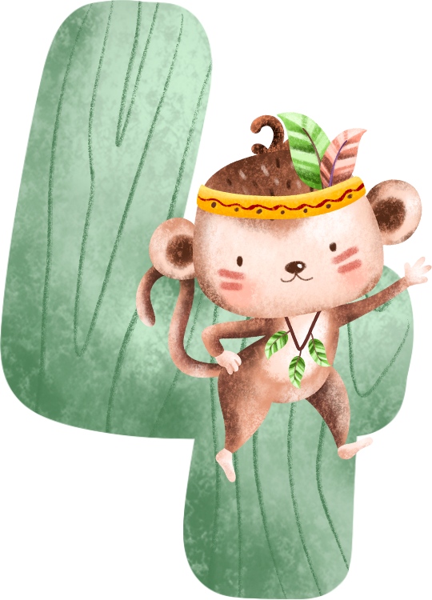
Tưởng tượng em cũng tham gia vào trò chơi bịt tai nghe gió, nói với các bạn điều em nghe thấy.
Hướng dẫn: Các em có thể đứng trước quạt hoặc nhờ bên cạnh để tạo gió. Sau đó bịt tai giống các bạn nhỏ trong câu chuyện đã làm để nghe tiếng gió.

Slide 39



Cùng nghe âm thanh gió

